Slide 1
教师
为什么老师只能进行查询呢？
查 询
动态
成绩
信息

Slide 2
成绩
班级成绩
年级成绩

Slide 3
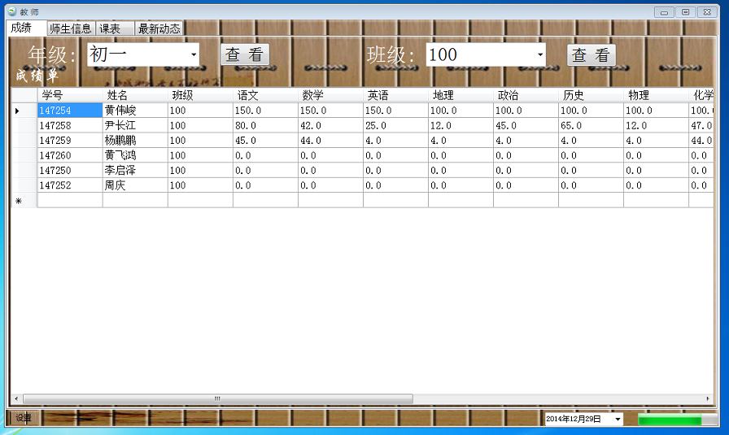

Slide 4
信息
教师信息
学生信息

Slide 5
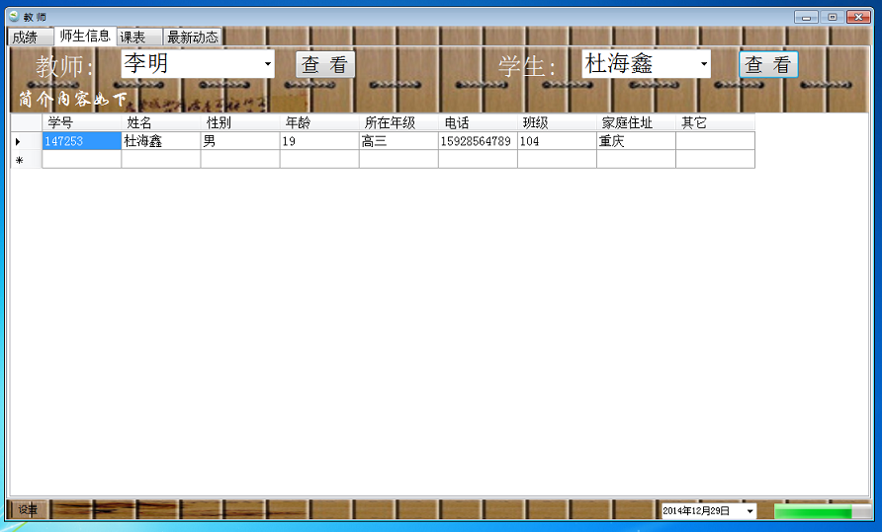

Slide 6
年级
动态
教师
班级

Slide 7
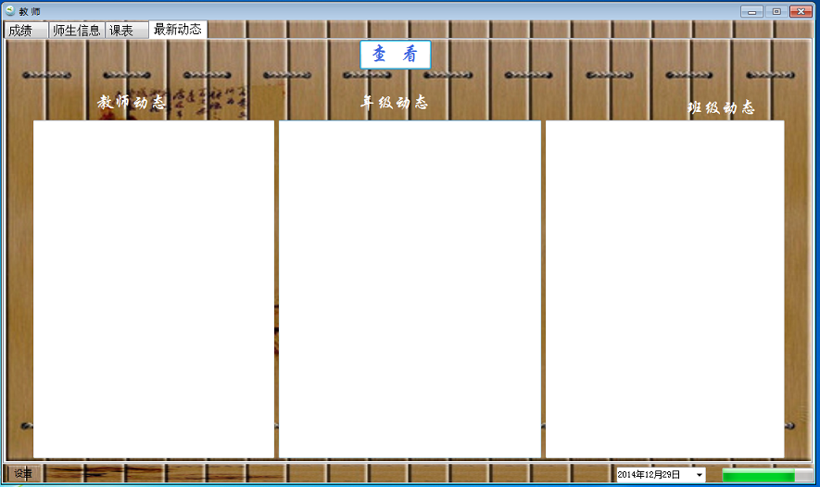

Slide 8
年级课表
课表
班级课表

Slide 9
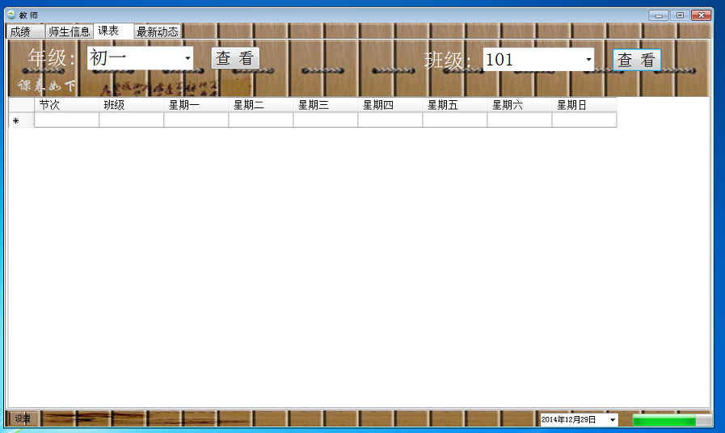

Slide 10
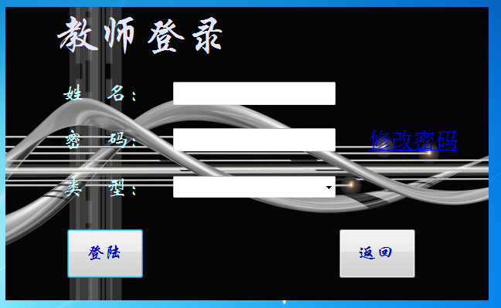
如果密码被别人知道了，怎么办？
马上去修改密码呗！
当你点击登录时就可以登录了

Slide 11
